Slide 1
mikroorganizmebi da daavadebebi Cven garSemo
ხათუნა გოგალაძე
თსუ-ს ზუსტი და საბუნებისმეტყველო მეცნიერებათა ფაკულტეტის დოქტორანტი

Slide 2
cocxali organizmebi
cxovelebi
Tevzebi
adamianebi
umartivesebi
baqteriebi
sokoebi
მიკროორგანიზმები
frinvelebi
mwerebi
lurj-mwvane wyalmcenareebi
mcenareebi

Slide 3
cxovelTa samefod, mcenareTa samefod

Slide 4
umartivesebad,
sokoebad

Slide 5
da mikroorganimebad

Slide 6
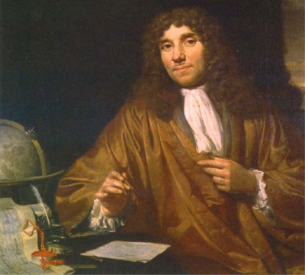
anton van levenhuki

Slide 7
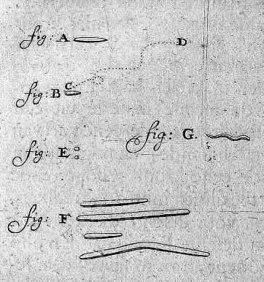
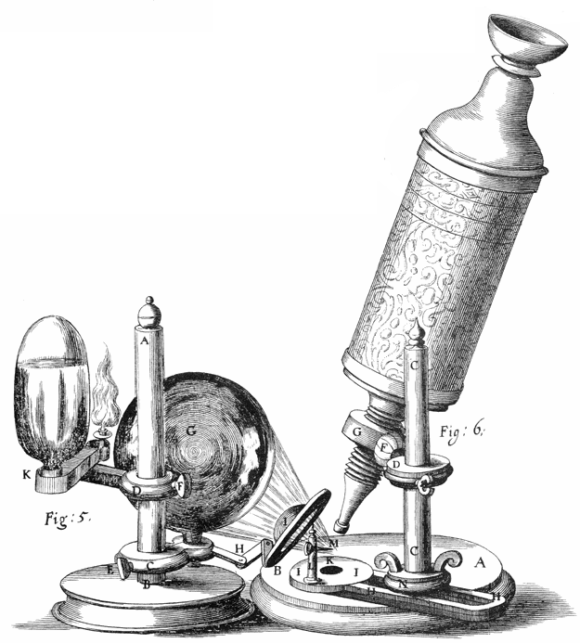
mikroskopSi nanaxi baqteriebis Canaxati gakeTebuli anton van levenhukis mier

Slide 8
anton van levenhukma mikroskopiT pirvelad Cxiris formis baqteria dainaxa

Slide 9
Tanamedrove mikroskopi

Slide 10
mikroorganizmebi
ujredovani
baqteria
soko
araujreduli
virusi
umartivesebi

Slide 11
haerSi
Cvens organizmSi
mikroorganizmebi gvxvdebian
wyalSi
miwaSi

Slide 12
msoflioSi savaraudod 5000000000000000000000000000000 (5x10³⁰) baqteriaa.

Slide 13
baqteria gvxvdeba sxvadasxva formiT

Slide 14
baqteria
heterotrofi
avtotrofi

Slide 15
heterotrofuli baqteriebi
saprofitebi
ZmarmJava duRilis
Llpobis baqteriebi
parazitebi
daavadebis gamomwvevi baqteriebi
rZemJava duRilis
spirtuli duRilis

Slide 16
aerobuli baqteriebi moixmaren Jangbads, anaerobul baqteriebs Jangbadi ar sWirdebaT

Slide 17
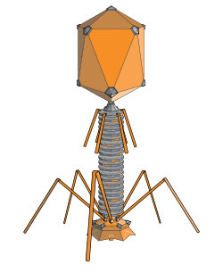
virusi laTinurad Sxams niSnavs

Slide 18
virusi mxolod maspinZel ujredSi aqtiurdeba

Slide 19
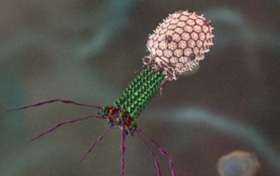
baqteriofagi

Slide 20
baqteriofagi maspinZel ujredad baqterias iyenebs

Slide 21
arsebobs sasargeblo da mavne baqteriebi

Slide 22
cxovelTa daavadebis gamomwvevi baqteriebi
jilexi, brucelozi, sodoku

Slide 23
cimbiris wyluli (jilexi)

Slide 24
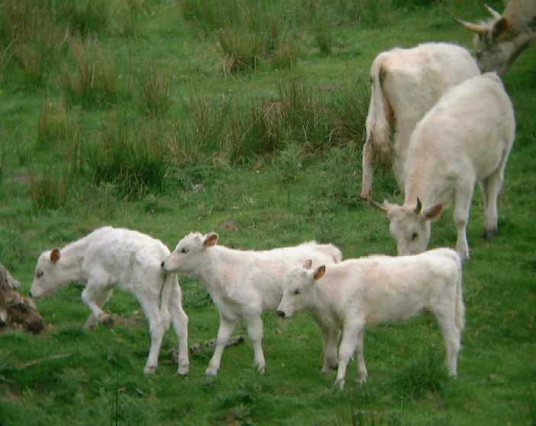
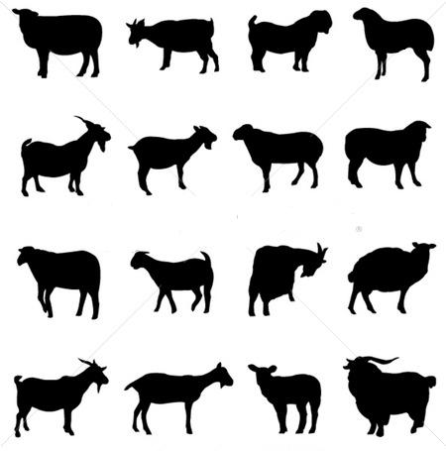
Ddaavadebis gamomwvevia
Mmsxvilfexa pirutyvi
wvrilfexa pirutyvi
Rorebi

Slide 25
sasunqi gzebiT
Bbaqteria adamianis organizmSi xvdeba:
Ddazianebuli kanidan

Slide 26
Ddaavadeba sisxlmwovel mwerebsac gadaaqvT

Slide 27
ziandeba Sinagani organoebic
elenTa, RviZli, Tirkmeli

Slide 28
brucelozi

Slide 29
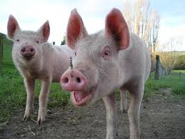
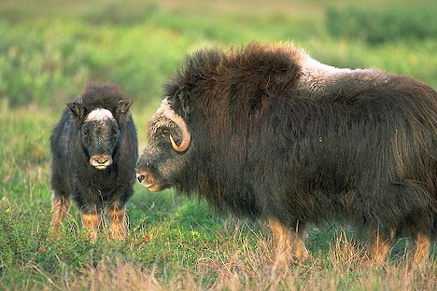
Ggadamcemia:
cxvari
Txa
Rori
xari

Slide 30
adamianis daavadeba sakvebiT xdeba:
cudad moxarSuli an Semwvari xorcis, umi rZis an misgan damzadebuli nawarmis gamoyenebiT

Slide 31
profilaktikis mizniT tardeba brucelozis sawinaaRmdego vaqcinacia
cxovelis
adamianis

Slide 32
infeqciis matarebelia:
virTxa
kata
ciyvi
sindiofala
ZaRli

Slide 33
nakbeni mtkivneulia da wyluldeba

Slide 34
daavadebis niSnebia:
tempereturis momateba
Tavis tkivili
kunTebis tkivili
saxsrebis tkivili
gamonayari

Slide 35
daavadebuli adamiani saWiroebs droul mkurnalobas. mkurnaloba antibiotikebiT tardeba.

Slide 36
Aadamianis gamomwvevi daavadebebi
Qqolera da difteria

Slide 37
qolera

Slide 38
qolera mwvave infeqciuri daavadebaa

Slide 39
qoleris gamomwvevia qoleris vibrioni

Slide 40
difteria

Slide 41
difteriis gamomwvevia difteriuli Cxiri

Slide 43
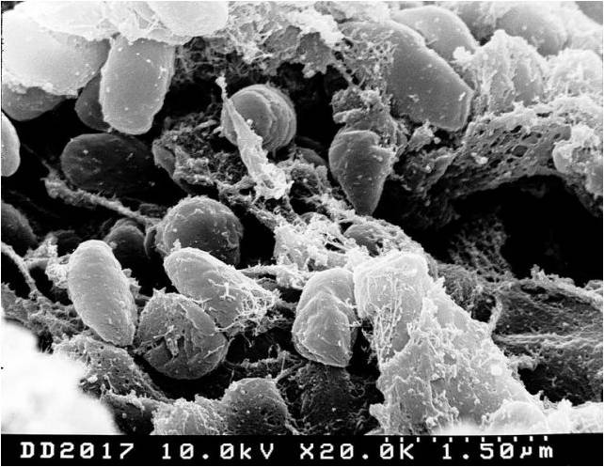
Savi Wiri da misi gamomwvevi mizezebi

Slide 44
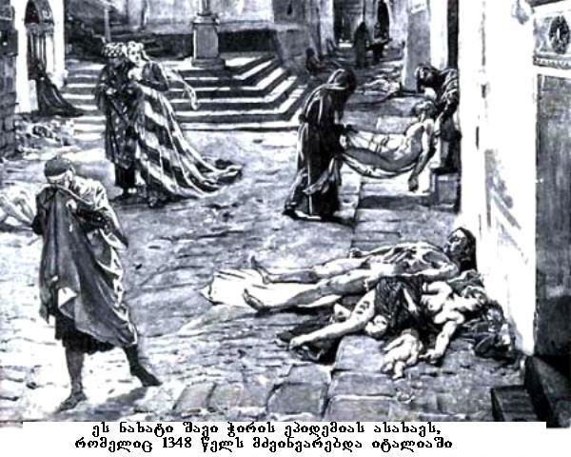

Slide 45
Cirqiani wylulebi, `bubonebi~

Slide 46
italiuri gemebi Sav zRvaSi Sevidnen da Savi Wiri Seitanes

Slide 47
yvelaze metad Sav Wirs avrcelebs virTagva da rwyili.

Slide 49
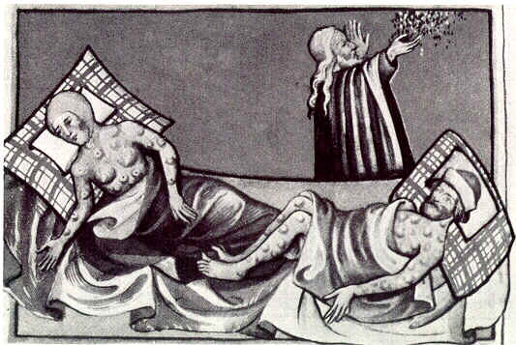
msoflios mosaxleobis mesamedi amowyda, xolo evropis meoTxedi mainc daixoca.

Slide 50
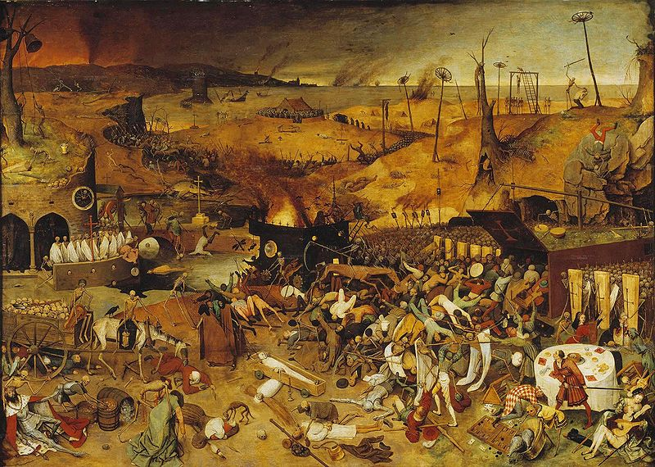
piter breigel ufrosis ferweruli tilo `sikvdilis triumfi~, romelic Savi Wiris epidemias asaxavs, Sesrulebuli 1562 wels

Slide 51
Savi Wiris gamomwvevi baqteriebis gamosaxuleba, romelic miRebulia Tanamedrove mikroskopis daxmarebiT

Slide 52
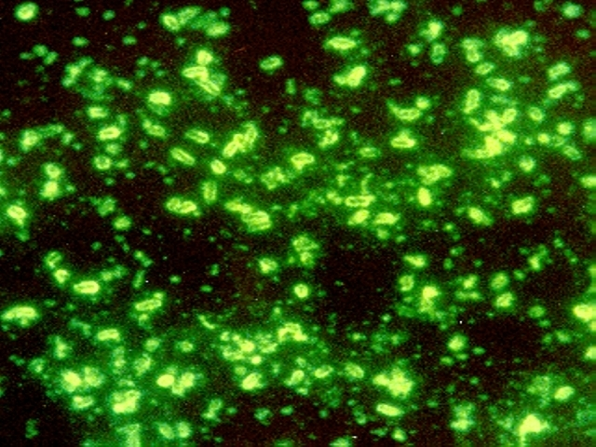
ase gamoiyureba Savi Wiris Cxirebi fluorescentul mikroskopSi

Slide 53
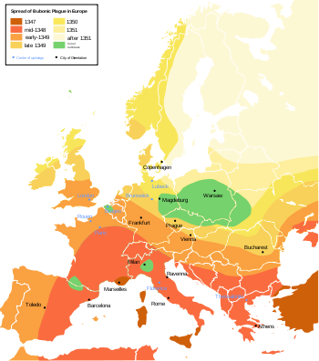
Savi Wiri ZiriTadad gavrcelebuli iyo evropaSi.

Slide 54
dResdReobiT Savi Wirisgan gankurneba ukve SesaZlebelia

Slide 55
H1N1 virusi

Slide 56
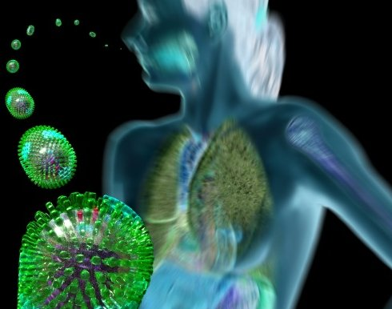

Slide 57
H1N1

Slide 58
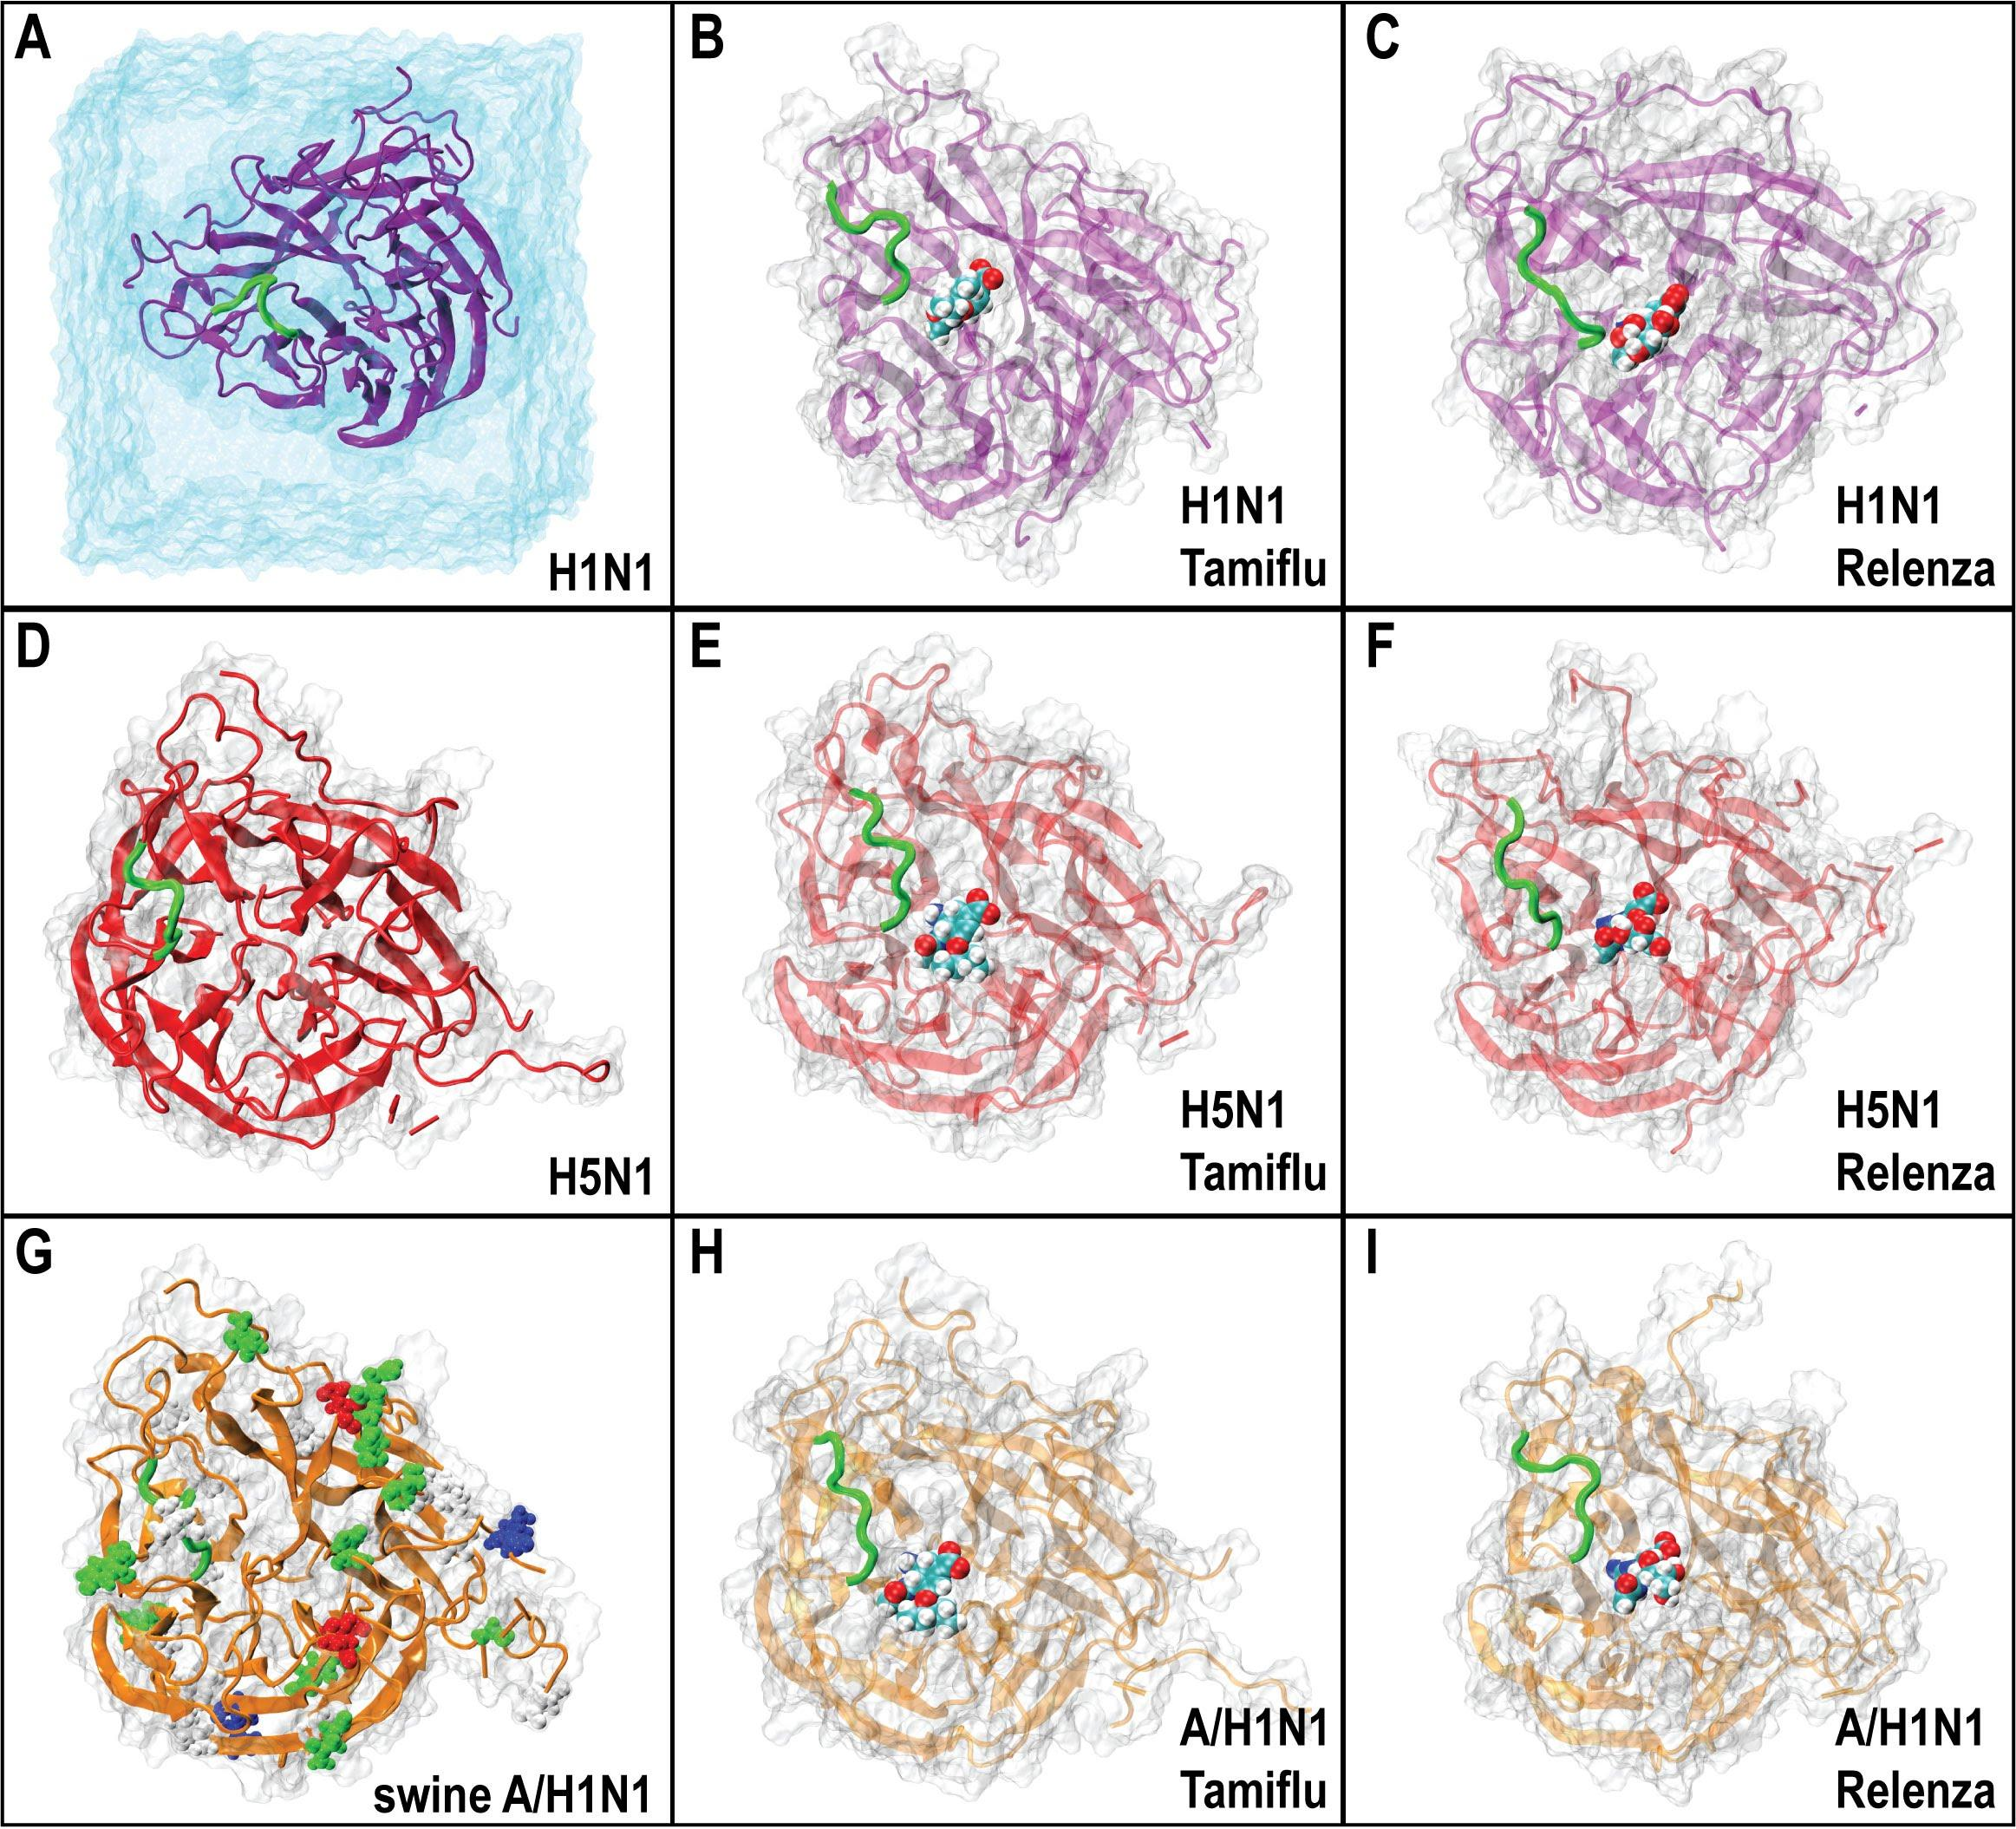

Slide 59
yviTeli _ 1.0 %-ze dabali; stafilosferi _ 1.0 _ 9.9; muqi stafilosferi _ 10.0 _ 24.9; wiTeli _ 25.0-ze maRali; nacrisferi _ ar aris gavrcelebuli.

Slide 60
H1N1 - ით დაავადებული ორგანიზმის უჯრედები

Slide 61
gmadlobT yuradRebisTvis!

